Slide 1

DEPARTAMENTO DE CIENCIAS DE LA TIERRA Y LA CONSTRUCCIÓN
CARRERA DE INGENIERÍA CIVIL
TEMA: EVALUACIÓN DEL DESEMPEÑO DEL HORMIGÓN ASFÁLTICO REFORZADO CON GEOSINTÉTICO (GEOTEXTIL NO TEJIDO) Y FIBRA DE VIDRIO PARA UN PAVIMENTO DE PRIMER ORDEN
AUTOR: ARMIJOS OVIEDO, ISABEL IVETTE
DIRECTOR: ING. MORALES MUÑOZ, BYRON OMAR Msc.

Slide 2
CONTENIDO
Planteamiento del problema – Justificación
Objetivos del proyecto
Fundamentos teóricos
Diseño de la mezcla asfáltica en caliente
Diseño del pavimento flexible
Fibras como alternativa de refuerzo
Mezcla asfáltica reforzada
Análisis del desempeño de la mezcla asfáltica reforzada en el pavimento
Caso de aplicación
Análisis de resultados
Conclusiones y recomendaciones

Slide 3
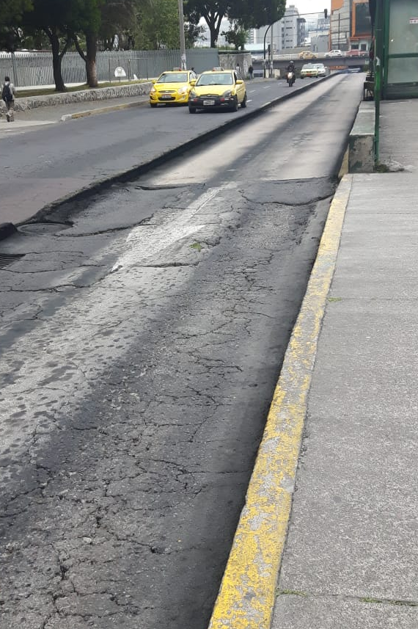
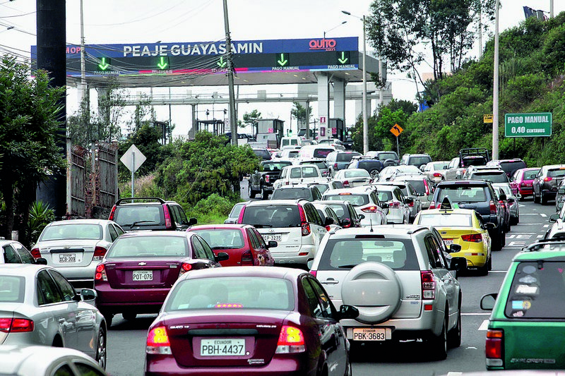
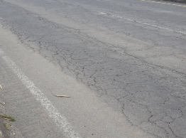
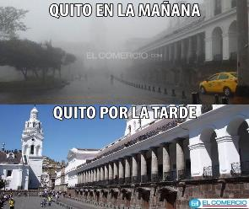
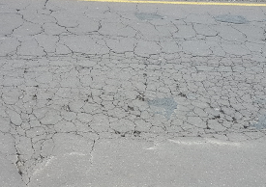
      PLANTEAMIENTO DE PROBLEMA
A nivel nacional las carreteras de hormigón asfáltico se han visto afectadas por la combinación de factores como:
Cambio climático brusco (fuertes lluvias y gradiente térmico que varía de los 4°C - 23°C ),
Aumento del flujo vehicular: el pavimento trabaja con una carga mayor a la diseñada (fatiga).
Se generan patologías prematuras como:
Agrietamiento
Ahuellamiento
Pérdida de capacidad de carga de la estructura del pavimento
Inseguridad e incomodidad en los usuarios
      JUSTIFICACIÓN
El desarrollo en el área vial es indispensable para el crecimiento del país, y mantener las vías en condiciones óptimas tiene un alto costo.
Buscar métodos que aumenten la durabilidad de las vías
Alternativa: utilizar geosintéticos como refuerzo de la carpeta asfáltica.
Incrementar la resistencia a la fatiga
Retardar aparición de fisuras
Evitar daños prematuros (deformaciones permanentes excesivas)
Aumentar la vida útil de los pavimentos
Optimizar los presupuestos para la conservación vial y el mantenimiento
Notes:
dando origen a las carreteras.
Decir
Las vías destinadas al trolebús en la Cuidad de Quito, presentan signos de deformaciones permanentes y baches en la carpeta asfáltica
Como se puede observar en las vías destinadas al trolebús en la Cuidad de Quito, mismas que presentan signos de deformaciones permanentes y baches en la carpeta asfáltica como causa de los factores antes mencionados y el efecto de la temperatura de contacto que se genera entre el trolebús y el pavimento
indispensable plantear una alternativa de refuerzo para solucionar los problemas de forma sencilla y controlando costos

Slide 4
OBJETIVOS DEL PROYECTO
OBJETIVO GENERAL
Evaluar el desempeño del hormigón asfáltico reforzado con geosintéticos (geotextil no tejido) y fibra de vidrio para un pavimento de primer orden, frente a las leyes de fatiga y patologías de falla, mediante un análisis experimental y analítico.
OBJETIVOS ESPECÍFICOS
Caracterizar los materiales que componen la mezcla asfáltica (agregados y ligante)
Diseñar la mezcla asfáltica patrón.
Determinar la posición del refuerzo al interior de la carpeta asfáltica.
Elaborar probetas de mezclas asfálticas con refuerzo y sin refuerzo.
Realizar un análisis comparativo de los resultados obtenido de las muestras.

Slide 5
FUNDAMENTOS TEÓRICOS

Slide 6
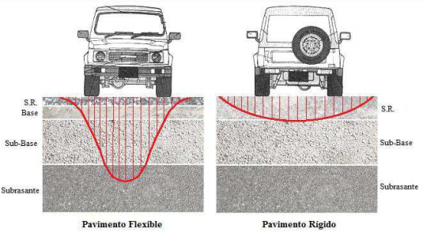
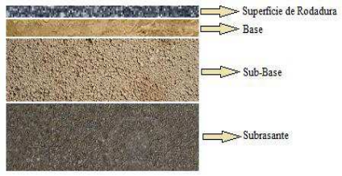
PAVIMENTOS
Pavimento flexible
Compuesto por una capa bituminosa apoyada sobre capas de menor rigidez (base y sub base).
Transmite a la subrasante las cargas de manera más concentrada, distribuye el total de la carga en menos área de apoyo.
Requiere más capas y mayores espesores para resistir la transmisión de cargas a la subrasante.
Superficie de rodadura
Base
Sub-base
Subrasante
Estructura del pavimento flexible
Distribución de cargas en un pavimento flexible
y un pavimento rígido
Notes:
construido con materiales menos rígidos que el hormigón y transmiten a la subrasante las cargas de manera más concentrada,

Slide 7
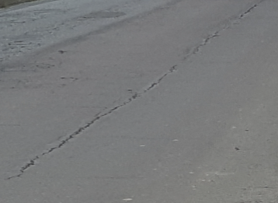
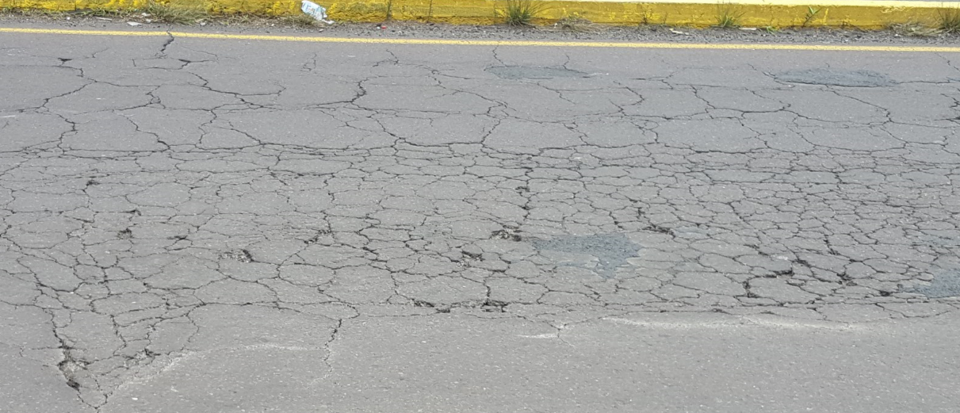
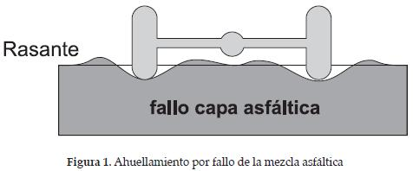
PAVIMENTOS FLEXIBLES
Mecanismos de daño de los pavimentos
Fatiga
Deformación permanente (ahuellamiento)
Proceso de degeneración asociada a la repetición de cargas dinámicas que generan valores elevados de deformación a tracción en la zona inferior de la carpeta asfáltica.
fatiga por cargas:
Propagación: ascendente hacia la superficie.
Fisura: sentido longitudinal.
fatiga térmica:
Propagación: descendente desde la rasante hacia la fibra inferior de la capa asfáltica
Fisura: sentido transversal
Representa la acumulación de deformaciones irrecuperables producidas con cada aplicación de carga.
Notes:
Los pavimentos flexibles, a lo largo de su vida útil, se ven expuestos a solicitaciones generadas por factores como el cambio climático imprevisto (lluvias extraordinarias o calores extremos) y valores de tráfico superiores al tráfico de diseño. Estos factores generan fallas en el pavimento, mismas que disminuyen su capacidad estructural, la seguridad y comodidad del usuario
Si la capacidad de absorber deformaciones es excedida más allá del valor que determinan las deformaciones recuperables por elasticidad instantánea y retardada, se desarrollan deformaciones permanentes en cada aplicación de las cargas, las que se acumulan modificando los perfiles de la calzada hasta valores que resultan intolerables para la comodidad, seguridad y rapidez del tránsito y aún pueden provocar el colapso de la estructura

Slide 8
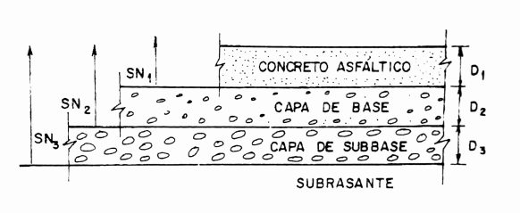
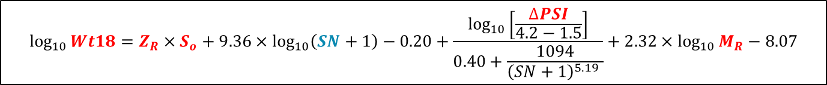
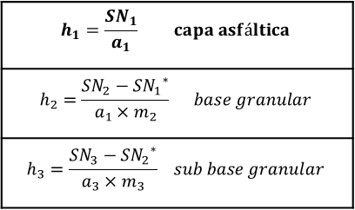
DISEÑO DEL PAVIMENTO FLEXIBLE
$$\log_{10}{Wt18=Z_{R}}×S_{o}+9.36×\log_{10}\left(SN+1\right)−0.20+\frac{\log_{10}\left[\frac{∆PSI}{4.2−1.5}\right]}{0.40+\frac{1094}{{\left(SN+1\right)}^{5.19} }}+2.32×\log_{10}{M_{R}−8.07}$$
Variables de diseño
Cargas equivalentes en el período de diseño (W18)
Datos
Confiabilidad en el diseño (R)
Desviación estándar del sistema (So)
Propiedades de los materiales
Pérdida de serviciabilidad (∆Psi)
Método AASHTO 93
Módulo resiliente (MR)
$$h_{1}=\frac{{SN}_{1}}{a_{1}} capa asfáltica$$
$$h_{2}=\frac{{SN}_{2}−{{SN}_{1}}^{∗}}{a_{1}×m_{2}} base granular$$
$$h_{3}=\frac{{SN}_{3}−{{SN}_{2}}^{∗}}{a_{3}×m_{3}} sub base granular$$
Características estructurales del pavimento
Coeficiente de capas (ai)
Drenaje (factor de modificación de capa, mi)
Número estructural (SN)
Capacidad del sistema para soportar las solicitaciones del tráfico.
Cálculo
Espesores de las capas
Notes:
Ai: También se define como la capacidad del material para funcionar como un componente estructural del pavimento

Slide 9


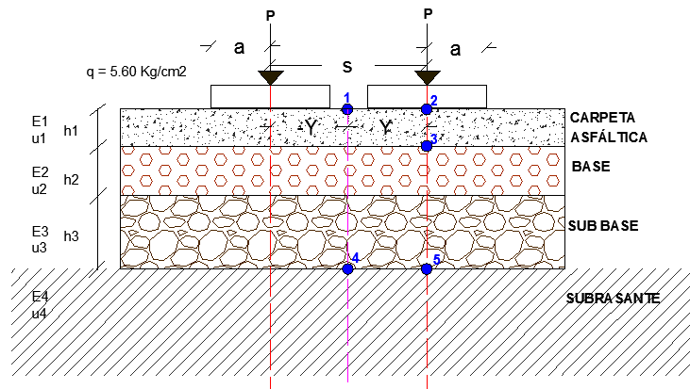
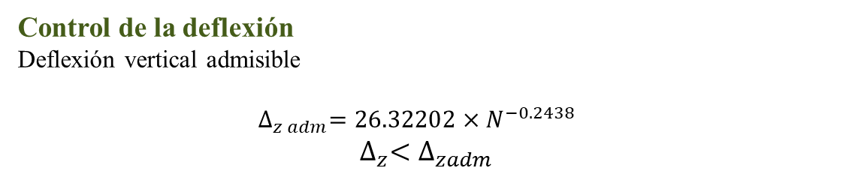
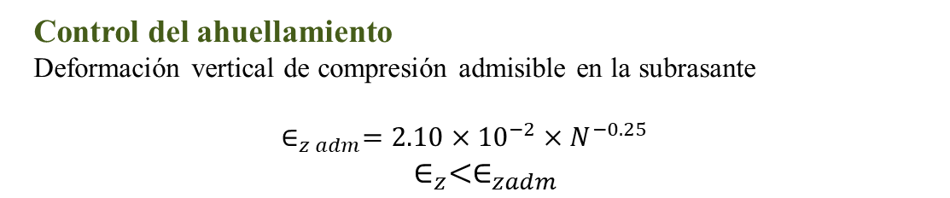
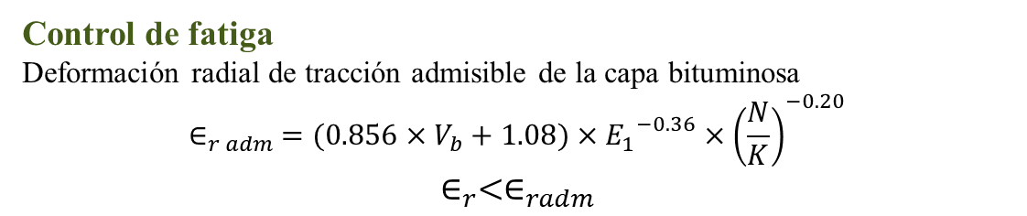
DISEÑO DEL PAVIMENTO FLEXIBLE
      MÉTODO RACIONAL
Determina los esfuerzos y deformaciones en las interfaces de las capas de la estructura del pavimento y la influencia en el comportamiento del mismo.
Leyes del comportamiento: permiten calcular las deformaciones, esfuerzos y deflexiones admisibles del modelo estructural.
        Esfuerzo vertical admisible de compresión sobre la subrasante
        Criterio de Dormon – Kerhoven Criterio CRR de Bélgica
Control de fatiga
Deformación radial de tracción admisible de la capa bituminosa
$$∈_{r adm }=(0.856×V_{b}+1.08)×{E_{1}}^{−0.36}×{\left(\frac{N}{K}\right)}^{−0.20}$$
$$∈_{r}<∈_{radm}$$
Control del ahuellamiento
Deformación vertical de compresión admisible en la subrasante
$$∈_{z adm}=2.10×{10}^{−2}×N^{−0.25}$$
$∈_{z}<∈_{zadm}$
Control de la deflexión
Deflexión vertical admisible
$$∆_{z adm}=26.32202×N^{−0.2438}$$
$$∆_{z}<∆_{zadm}$$
Notes:
Estos estados tensionales deben ser menores a los admisibles calculados mediante las fórmulas de las leyes de comportamiento; con el fin de controlar el ahuellamiento, la fatiga y la deformación máxima del pavimento, asegurando que el modelo estructural se comporte adecuadamente frente a las solicitaciones de carga.
deberá ser menor a la deformación radial de tracción admisible, con el fin de controlar la fatiga de la capa bituminosa ante las solicitaciones de carga impuestas por el tránsito, es decir, los daños estructurales. las leyes que controlan la fatiga de la capa bituminosa obedecen a diferentes criterios, el más utilizado es de la Shell
, presente sobre la capa de subrasante deberá ser menor a la deformación vertical de compresión admisible, con el fin de controlar el ahuellamiento y deformación de la estructura del pavimento, es decir, los daños funcionales (Higuera, 2007).
Deflexión vertical admisiblecon la finalidad de controlar la deformación y el ahuellamiento de la estructura del pavimento, es decir, los daños funcionales.

Slide 10
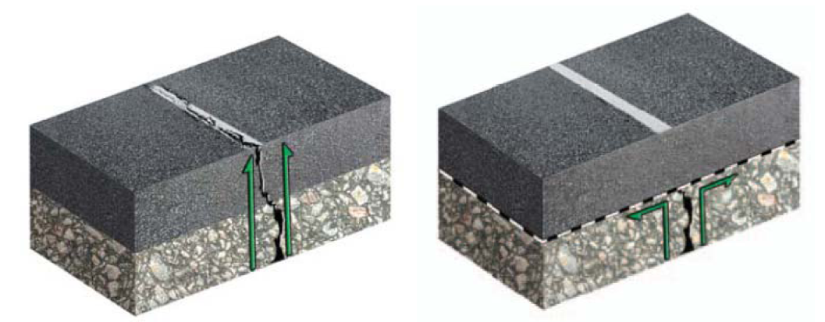
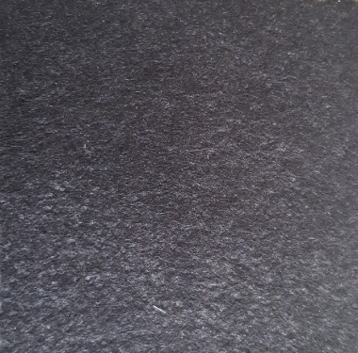
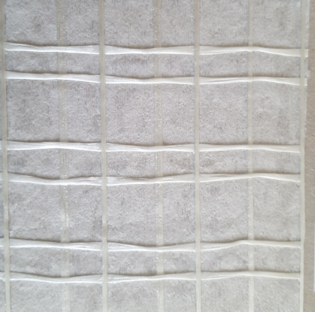
GEOSINTÉTICOS
Geosintéticos para pavimentación y repavimentación
Actúa como una intercapa en la estructura del pavimento. Son usados como barrera impermeable, como provisión de refuerzo a la tensión y para reducir los efectos de reflexión de fisuras.
GEOTEXTIL NO TEJIDO
Barrera impermeabilizadora
Membrana amortiguadora de esfuerzos
a
b
a) Pavimento sin refuerzo, b) pavimento reforzado
Fuente: (Tensar, 2008, p. 3)
GEOMALLA DE FIBRA DE VIDRIO
Geomallas flexibles con alto módulo de elasticidad, alta resistencia a la tensión, y baja elongación se utilizan para controlar agrietamientos por fatiga, agrietamientos por reflexión, deformaciones plásticas en los revestimientos de hormigón asfaltico.
Notes:
Los geosintéticos tienen varios campos de acción en el área de la construcción como son las obras viales, sistemas de control de erosión, obras hidráulicas, mejorando la redistribución de esfuerzos, refuerzo de tierra, filtración, drenaje, protección y control de la permeabilidad; convirtiéndose en una alternativa para solucionar problemas tanto técnicos como económicos de los proyectos de ingeniería
En repavimentación, al colocar la intercapa de geosintético se genera un efecto de separación permitiendo un desplazamiento relativo entre capas y la disminución de los esfuerzos a tensión. La resistencia a la fatiga de una capa de repavimentación dependerá de las características de la membrana amortiguadora de esfuerzos incluyendo su módulo de elasticidad, espesor y de la cantidad de modificadores del asfalto

Slide 11
MEZCLA ASFÁLTICA EN CALIENTE

Slide 12
Mezcla asfáltica en caliente
Combinación de árido con distinta graduación y material ligante (asfalto) en proporciones exactas
Resistente a las condiciones climáticas y las solicitaciones producidas por el tránsito vehicular
Obtención de la muestra de campo NTE INEN 695
Caracterización de los agregados
Análisis granulométrico NTE INEN 696
Absorción y gravedad especifica del agregado fino NTE INEN 856
Absorción y gravedad especifica del agregado grueso NTE INEN 857
Resistencia a la abrasión INEN NTE 860
Peladura ASTM D 3625
Equivalente de arena ASTM D 2419
Caracterización del ligante
Ensayo de penetración INEN NTE 917
Punto de ablandamiento NTE INEN 920
Gravedad especifica ASTM D70
Ductilidad INEN 916
Inflamación ASTM D92
Diseño de la mezcla asfáltica

Slide 13
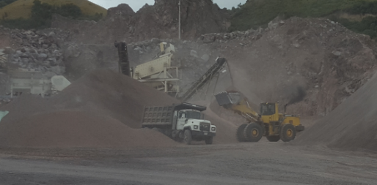
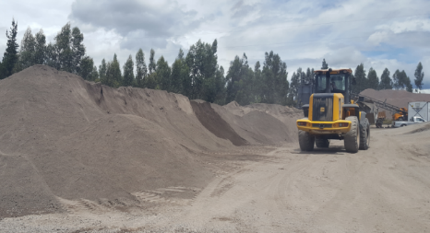
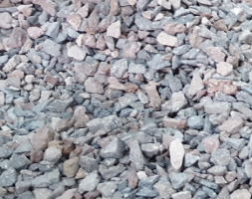
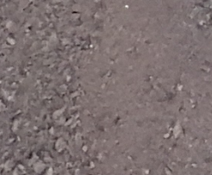
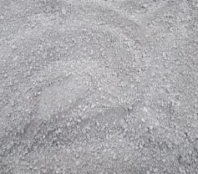
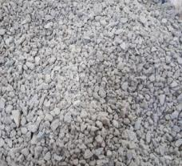
Obtención de la muestra de campo
Agregado de origen Volcánico
cantera de Pintag
Agregado de origen aluvial (rio Pita) - Planta asfáltica Naranjo López
Pasante de ¾´ retenido en el de ½´, pasante de ½´retenido en ¼´, arena.

Slide 14
Caracterización de los agregados
GRANULOMETRÍA
Tamaño nominal ¾ de pulgada
Tamaño nominal ½ de pulgada
Arena

Slide 15
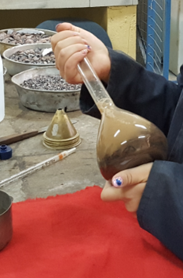
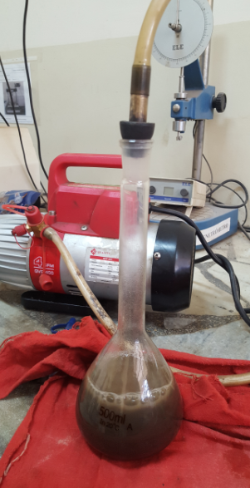
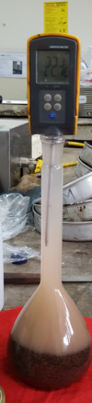
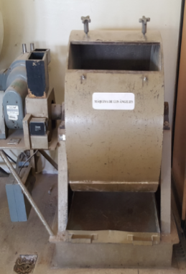
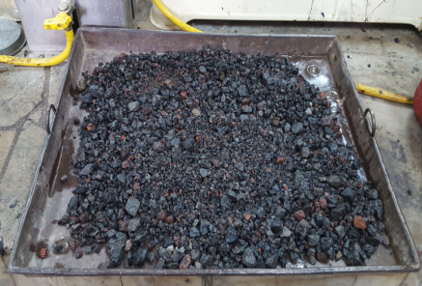
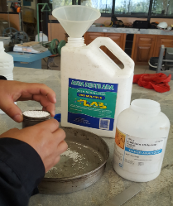
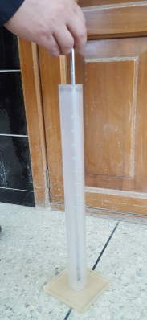
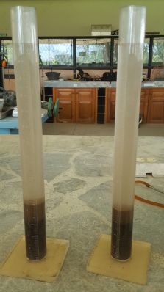
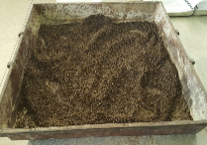
Caracterización de los agregados
Caracterización debe cumplir con lo establecido en el MTOP-001F-2002 numeral 811.2.
Ensayos | Agregado grueso | Agregado fino
Resistencia a la abrasión del árido grueso
Ensayo de peladura
Equivalente de arena
Absorción y gravedad específica del agregado fino
Absorción y gravedad específica del agregado grueso
Datos calculados | Valores recomendados por el MTOP | Verificación
35.26% | Máx. 40% | CUMPLE
Adherencia mayor al 95% | Adherencia mayor al 95% | CUMPLE
72% | Min. 50% | CUMPLE

Slide 16
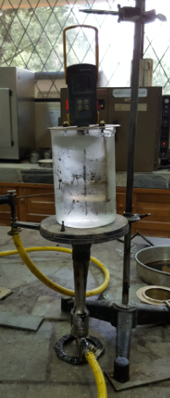
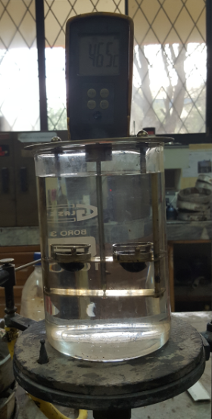
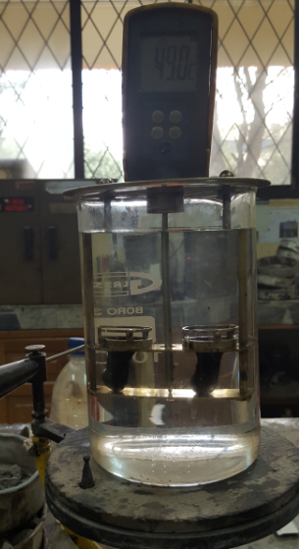
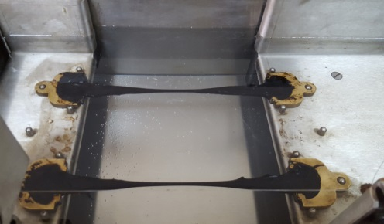
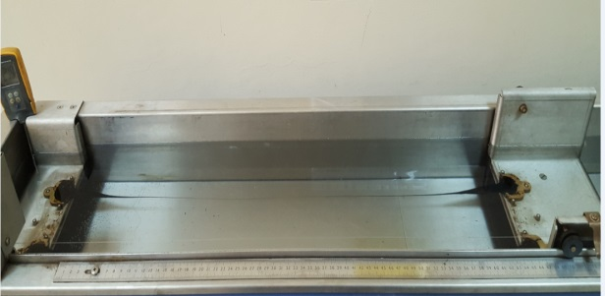
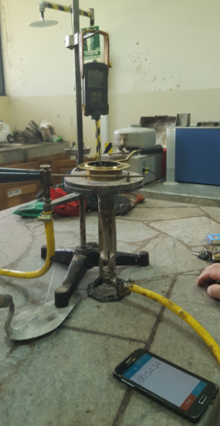
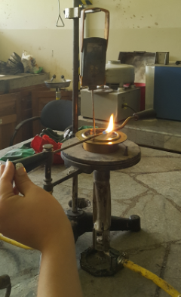
Caracterización del ligante
Caracterización debe cumplir con lo establecido en el MTOP-001F-2002 numeral 810.2 para un asfalto AC-20 con grado de penetración entre 60 y 70.
Asfalto
Ensayos
Penetración (25 °C, 100 gr, 5 seg), mm/10
Punto de ablandamiento (°C)
Índice de penetración
Ductilidad (25 °C. 5cm/min), cm
Punto de inflamación, (copa de Cleveland)
Densidad relativa
Unidad | Datos calculados | Valores para un asfalto con penetración de 60 a 70 (MTOP-001F-2002 tabla 810.2.1tabla 810.2.1) |  | Verificación
 |  | mínimo | máximo
mm/10 | 62.5 | 60 | 70 | CUMPLE
°C | 48.9 | 48 | 57 | CUMPLE
 | -0.96 | -1.5 | 1.5 | CUMPLE
cm | > 100 | 100 |  | CUMPLE
°C | 296 | 232 |  | CUMPLE
 | 1.01 | 1.00 |  | CUMPLE

Slide 17
Diseño de la mezcla asfáltica
      ESTABILIZACIÓN GRANULOMÉTRICA
Porcentaje y peso de cada granulometría
Tamaño máximo nominal | 3/4" | 1/2" | arena | total
Porcentaje necesario (%) | 24 | 27 | 49 | 100
Peso (gr) | 255.76 | 301.27 | 492.97 | 1050.00
Límites granulométricos para un tamaño máximo nominal de ¾”
Granulometrías del material por separado no se encuentran dentro de los limites, por tal razón se trabajó con los 3 materiales en conjunto (tamaño nominal ¾ ”, ½” y arena).
Se realizó varias iteraciones y comprobaciones hasta conseguir los porcentajes adecuados.
Curva granulométrica estabilizada
Notes:
Es recomendable trabajar con una granulometría que se encuentre centrada respecto a los límites superior e inferio

Slide 18
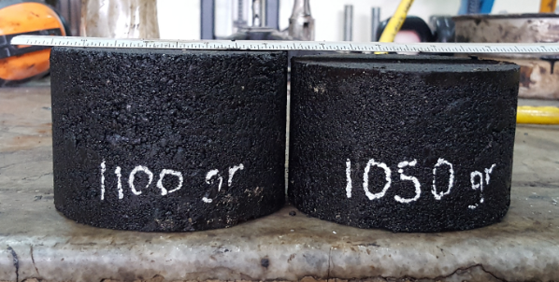

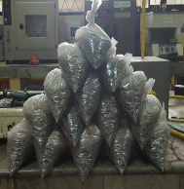
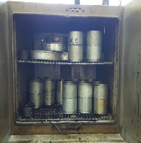
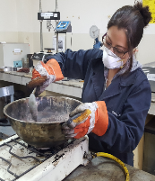
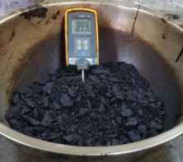
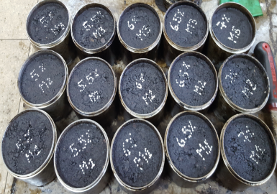
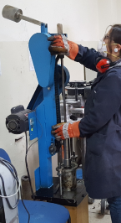
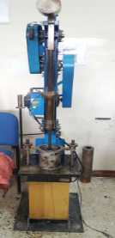


      Diseño de la mezcla asfáltica
      ELABORACIÓN DE BRIQUETAS (ASTM D 6926):
Briquetas de 1050 gr y cinco porcentajes de asfalto (5%, 5.5%, 6%, 6.5% y 7%).
Mezcla para tráfico pesado, número de golpes de compactación: 75
1200 gr
1050 gr

Slide 19












Diseño de la mezcla asfáltica
      Ensayo de estabilidad y fluencia Marshall - ASTM D 6927
      Gravedad especifica Bulk (Gmb) - ASTM D2726
      Gravedad especifica máxima teórica (Gmm) - ASTM D 2041

Slide 20
Diseño de la mezcla asfáltica
3273.13
6.1%
11.52

Slide 21
Diseño de la mezcla asfáltica
Propiedades mecánicas para 6.1% de asfalto
Fórmula maestra de la mezcla asfáltica patrón
Porcentaje óptimo de asfalto | Parámetros |  | valor calculado | Valor que establece Mtop 2002 tabla 405.5.4 | Comprobación
6.1 | Vacíos en la mezcla | (%) | 4 | 3 - 5 | CUMPLE
 | Estabilidad | (lb) | 3273.13 | min 1800 | CUMPLE
 | Flujo | (mm) | 11.52 | 8 - 14 | CUMPLE
 | relación filler/betún |  | 1.13 | 0.8 - 1.2 | CUMPLE
 | VAM | (%) | 14.86 | min 14 | CUMPLE
No. de tamices | Contenido (%) | Contenido total (%) | Descripción
3/4 '' (19,0 mm) | 0.00 | 49.59 | agregado grueso
1/2"(12,5mm) | 16.35
3/8 '' (9,51 mm) | 12.32
No. 4 (4,76 mm) | 20.91
No. 8 (2.36 mm) | 12.64 | 50.41 | agregado fino
No. 16(1,18 mm) | 10.87
No. 30(0,6 mm) | 6.18
No. 50(0,30mm) | 6.87
No. 100(0,15 mm) | 4.44
No. 200(0,075 mm) | 3.54
Pasante No. 200 | 5.88
asfalto | 6.10 | 6.10 | asfalto
Total (%) | 106.10 | 106.10

Slide 22
DISEÑO DEL PAVIMENTO FLEXIBLE

Slide 23


Diseño del pavimento flexible
      MÉTODO AASHTO 93
Período de diseño: 10 años; vía colectora zona urbana
Variables de diseño
Propiedades de los materiales
Descripción |  | Datos
Carga ejes equivalentes | W18 | 1.96x10⁷
Confiabilidad | R | 90.00%
 | ZR | -1.282
Desviación estándar | So | 0.45
Índice de servicio inicial | Po | 4.2
Índice de servicio final | Pt | 2.0
Pérdida de serviciabilidad | ∆PSI | 2.2
Modulo resiliente (MR)
Coeficiente de capas (ai)
Características estructurales del pavimento
Drenaje (factor de modificación de capa, mi)
Cálculo
Número estructural (SN)
Espesores de las capas
Subrasante | SN3 | 4.2
Sub base | SN2 | 4.1
Base | SN1 | 3.2
SN total |  | 4.22
Notes:
Z_{R}: desviación estándar normal
So: Error estándar combinado de la predicción del tránsito y del comportamiento.
En el presente capitulo, se diseña la estructura del pavimento mediante la aplicación del método AASHTO 93 y la comprobación del diseño mediante el método Racional, obteniendo el espesor de la carpeta asfáltica, al mismo que se analiza las deformaciones y deflexiones determinando la posición adecuada del refuerzo. Posteriormente se realizó ensayos para analizar el comportamiento mecánico de la carpeta reforzada.

Slide 24

Diseño del pavimento flexible
      MÉTODO RACIONAL
Cargas del modelo estructural
Características de las capas de la estructura del pavimento
Descripción |  | valor
Radio de carga | a | 0.108 | m
Presión de contacto | q | 5.600 | Kg/cm²
Distancia entre el eje del sistema y el eje de carga | Y | 0.162 | m
Carga | P | 2050 | Kg
Capas | Módulo de elasticidad (MPa) | Espesor (m) | Relación de poisson
1 | 2437 | 0.20 | 0.35
2 | 207 | 0.15 | 0.40
3 | 104 | 0.05 | 0.40
4 | 92 |  | 0.50
Capa | Parámetro | Criterio | Valor admisible |  | Valor calculado – en el modelamiento | V calculado < V admisible | $$\frac{V.servicio}{V. admisible}$$ (%)
Asfáltica | Deformación radial de tracción en la base de la capa asfáltica | Ley de fatiga de la Shell | Er adm | 2.785E-04 | 1.618E-04 | cumple | 58.10
Subrasante | Deformación vertical de compresión sobre la subrasante | Criterio de la Shell (NC % 85) | Ez adm | 3.154E-04 | 2.828E-04 | cumple | 89.65
 | Esfuerzo vertical de compresión sobre la subrasante (Kg/cm²) | Criterio de Dormon-Kerhoven | σz adm | 1.077 | 0.334 | cumple | 31.03
 |  | Criterio de la CRR de Bélgica | σz adm | 0.529 | 0.334 | cumple | 63.11
Estructura | Deflexión en la superficie (mm) | Fórmula de Huang | ∆z adm | 0.439 | 0.351 | cumple | 80.09
El pavimento cumple con todos los criterios de diseño, las solicitaciones calculadas son menores a las solicitaciones admisibles.
Notes:
El pavimento cumple con todos los criterios de diseño ya que las solicitaciones calculadas son menores a las solicitaciones admisibles., por lo tanto, el dimensionamiento realizado mediante la aplicación del método AASHTO 93 es el adecuado.

Slide 25
FIBRAS COMO ALTERNATIVA DE REFUERZO

Slide 26


FIBRAS COMO ALTERNATIVA DE REFUERZO
FIBRA DE VIDRIO CON Anhídrido polivinilico - bórax
FIBRA DE VIDRIO CON ISOPRENO
Materiales:
Materiales:
Tetraborato de sodio grado técnico (bórax)
Acetato de polivinilo (polímero de goma blanca)
Agua
Estera de fibra de vidrio
Estera de fibra de vidrio
Agua
Isopreno (butadieno)

Slide 27
FIBRAS COMO ALTERNATIVA DE REFUERZO
FIBRA DE VIDRIO CON Anhídrido polivinilico - bórax
FIBRA DE VIDRIO CON ISOPRENO
Posee una consistencia rígida
Módulo de elasticidad de 2889.57Mpa.
Desplazamiento máximo de 0.87 mm
Presenta una rotura frágil al momento de la falla
Módulo de elasticidad de 839.02Mpa
Desplazamiento máximo de 0.55mm
Presenta un comportamiento dúctil con capacidad de recuperación

Slide 28
MEZCLA ASFÁLTICA REFORZADA

Slide 29






Curva de comportamiento teórica – posición óptima del refuerzo
Posición del refuerzo | $$\frac{valor de servicio }{valor admisble}$$ (%)
Sin refuerzo | 58.10
1/6h | 52.82
1/3h | 58.60
1/2h | 57.27
2/3h | 51.45
Base | 29.51
h: espesor de la carpeta asfáltica
Posición teórica del refuerzo: base de la carpeta asfáltica

Slide 30






Comprobación curva de comportamiento de la mezcla asfáltica reforzada
ENSAYOS MECÁNICOS
Elaboración de probetas con los cuatro tipos de refuerzo
Estabilidad y flujo Marshall
Ensayo de tracción indirecta
Elaboración de probetas reforzadas
Probetas con refuerzo en la base

Slide 31
Comprobación curva de comportamiento de la mezcla asfáltica reforzada
Tipo de fibra | Estabilidad (lb)
Sin refuerzo | 3273.13
Malla fibra de vidrio | 4265.28
G. no tejido | 3874.55
Fibra de vidrio con bórax | 3870.70
Fibra de vidrio con isopreno | 4069.39
ESTABILIDAD DE MEZCLA ASFÁLTICA REFORZADA CON:
Malla de fibra de vidrio
Geotextil no tejido
Mientras más cerca a la base se coloque el refuerzo existe un porcentaje mayor de mejora de la estabilidad respecto a la mezcla no reforzadas.
Fibra de vidrio con Anhídrido polivinilico - bórax
Fibra de vidrio con isopreno
La tendencia de las curvas permiten comprobar la hipótesis del comportamiento de la mezcla obtenida de forma teórica; y la posición para la colocación del refuerzo.

Slide 32
Comprobación curva de comportamiento de la mezcla asfáltica reforzada
FLUJO DE MEZCLA ASFÁLTICA REFORZADA CON:
Tipo de fibra | Flujo (mm)
Sin refuerzo | 11.52
Malla fibra de vidrio | 12.33
G. no tejido | 12.00
Fibra de vidrio con bórax | 12.00
Fibra de vidrio con isopreno | 12.67
Malla de fibra de vidrio
Geotextil no tejido
Se observó un aumento en los valores del flujo respecto a la mezcla no reforzada, lo que significa que el refuerzo le brinda a la mezcla mayor flexibilidad, soportando así mayores deformaciones antes de la falla.
Fibra de vidrio con Anhídrido polivinilico - bórax
Fibra de vidrio con isopreno
Notes:
Recalcar no teeorizado pero se puede observar que tiene el mismo comportmaiento q el teorizado

Slide 33





ENSAYO TRACCIÓN INDIRECTA (NTL- 346/90 )
Permite reproducir el estado de tensiones que se generan en la fibra inferior de la carpeta asfáltica (zona de tracción).
Tipo de fibra | Deformación unitaria (%)
Sin refuerzo | 1.41
Malla fibra de vidrio | 1.47
Fibra de vidrio con bórax | 1.75
Fibra de vidrio con isopreno | 1.52
Proceso del ensayo de tracción indirecta
a)
b)
La deformación medida permitió determinar el potencial de agrietamiento de la mezcla. La mezcla asfáltica que admite mayor deformación antes de alcanzar la falla resiste mejor los agrietamientos.
a) Probeta ensayada sin refuerzo, b) Probeta ensayada con refuerzo

Slide 34
ANÁLISIS DEL DESEMPEÑO DE LA MEZCLA ASFÁLTICA REFORZADA EN EL PAVIMENTO

Slide 35


DESEMPEÑO DE LA MEZCLA ASFÁLTICA REFORZADA
Tipo de fibra | Método AASHTO 93
 | Módulo de elasticidad mezcla asfáltica (Ec. 1) | a₁ | Espesor carpeta
 | (Psi) |  | plg | cm
Sin refuerzo | 353000 | 0.400 | 8.0 | 20
Malla de fibra de vidrio | 430000 | 0.434 | 7.4 | 18.76
Geotextil no tejido | 401000 | 0.421 | 7.6 | 19.34
Fibra de vidrio con bórax | 400659 | 0.420 | 7.6 | 19.39
fibra de vidrio con isopreno | 399000 | 0.418 | 7.7 | 19.48
Espesor de la carpeta asfáltica según el refuerzo colocado, (cm)
$${Ec. 1: E}_{1}=860×\frac{EM}{FL}×{10}^{0.035\left(30−T\right)}$$
Valores del coeficiente estructural (a₁) para la carpeta asfáltica
Fuente: (AASHTO, 1993)
Notes:
Para definir la mejora que genera la inclusión del refuerzo en la mezcla asfáltica se analizó la optimización del espesor de la carpeta, el aumento del número de ejes equivalentes y los años de vida útil del pavimento.

Slide 36

AUMENTO DEL Y TIEMPO DE VIDA ÚTIL DE CARPETA REFORZADA
Tipo de fibra | Método Racional (carpeta espesor 20 cm) |  |  |  |  |  |  | Tiempo de vida útil (años)
 | Capa | Parámetro | Valor admisible | Valor calculado | $$\frac{valores de servicio}{valor admisible}, (\%)$$ | $$\frac{valor de servicio}{valor admisible}, (\%)$$ | W18
Sin refuerzo | Asfáltica | E_{r} | 2.785E-04 | 1.618E-04 | 58.10 | 58.10 | 1.96E+07 | 10
 | Subrasante | E_{z} | 3.154E-04 | 2.828E-04 | 89.65 | 89.65
 |  | σ_{z} (Kg/cm²) | 0.529 | 0.334 | 63.11 | 63.11
 | Estructura | ∆z (mm) | 0.439 | 0.351 | 80.09 | 80.09
Malla de fibra de vidrio | Asfáltica | E_{r} | 2.484E-04 | 1.439E-04 | 55.45 | 57.93 | 2.44E+07 | 12.2
 | Subrasante | E_{z} | 2.988E-04 | 2.591E-04 | 82.09 | 86.72
 |  | σ_{z} (Kg/cm²) | 0.504 | 0.310 | 58.59 | 61.60
 | Estructura | ∆z (mm) | 0.416 | 0.333 | 75.92 | 80.09
Geotextil no tejido | Asfáltica | E_{r} | 2.587E-04 | 1.501E-04 | 56.40 | 58.03 | 2.26E+07 | 11.4
 | Subrasante | E_{z} | 3.046E-04 | 2.674E-04 | 84.72 | 87.79
 |  | σ_{z} (Kg/cm²) | 0.513 | 0.319 | 60.17 | 62.16
 | Estructura | ∆z (mm) | 0.424 | 0.340 | 77.36 | 80.09
Fibra de vidrio con bórax | Asfáltica | E_{r} | 2.587E-04 | 1.501E-04 | 56.38 | 58.01 | 2.26E+07 | 11.4
 | Subrasante | E_{z} | 3.046E-04 | 2.674E-04 | 84.72 | 87.79
 |  | σ_{z} (Kg/cm²) | 0.513 | 0.319 | 60.17 | 62.16
 | Estructura | ∆z (mm) | 0.424 | 0.340 | 77.36 | 80.09
Fibra de vidrio con isopreno | Asfáltica | E_{r} | 2.593E-04 | 1.504E-04 | 56.41 | 58.00 | 2.25E+07 | 11.3
 | Subrasante | E_{z} | 3.049E-04 | 2.679E-04 | 84.88 | 87.88
 |  | σ_{z} (Kg/cm²) | 0.513 | 0.319 | 60.25 | 62.19
 | Estructura | ∆_{z} (mm) | 0.424 | 0.340 | 77.43 | 80.09
Daño Esperado
Notes:
Para definir la mejora que genera la inclusión del refuerzo en la mezcla asfáltica se analizó la optimización del espesor de la carpeta, el aumento del número de ejes equivalentes y los años de vida útil del pavimento.

Slide 37
CASO DE APLICACIÓN

Slide 38

ANÁLISIS DE LA CARPETA ASFÁLTICA DE LA AV. GENERAL RUMIÑAHUI, TRAMO ESPE - EL COLIBRÍ
EL COLIBRÍ
UNIVERSIDAD DE LAS FUERZAS ARMADAS - ESPE

Slide 39
Inspección visual
Fisura- piel de cocodrilo
Fisura longitudinal
Fisura transversal
Deformación- Ahuellamiento
Bacheo- parche
Tipo de falla | Severidad | Porcentaje
Transversal | baja | 0.96%
 | media | 0.35%
 | alta | 0.71%
Piel de cocodrilo | baja | 0.00%
 | media | 2.95%
 | alta | 8.28%
Área total observada |  | 3750 m²
Ancho de vía |  | 7.50 m
Porcentaje de falla transversal y piel de cocodrilo

Slide 40







Extracción de testigos
TRAMO: ESPE - El COLIBRÍ FECHA DE EXTRACCIÓN: 12/11/2017 NUMERO DE TESTIGOS EXTRAÍDOS: 10
No. | Abscisa | No. | Abscisa
P1 | 0+000 | P6 | 0+407
P2 | 0+060 | P7 | 1+260
P3 | 0+232 | P8 | 1+605
P4 | 0+277 | P9 | 1+796
P5 | 0+402 | P10 | 1+927

Slide 41




Ensayos Mecánicos
Ensayo de peladura
Ensayo de estabilidad y flujo Marshall
P1
P4
0+277
Antes
Después
Capa
Superior
Capa
Inferior
Testigo | Altura briqueta (mm) | Estabilidad corregida (lb) |  | Flujo (mm)
Capa Superior
P4 | 51.7 | 1450.56 | 22
P9 | 47.4 | 2599.41 | 21
Promedio |  | 2024.99 | 21.50
Capa Inferior
P4 | 49.7 | 1855.41 | 31
P9 | 48.2 | 823.56 | 24
Promedio |  | 1339.48 | 27.50
Los testigos presentan un porcentaje inferior al 95% de desprendimiento de asfalto del agregado.

Slide 42









Ensayos Mecánicos
Ensayo de extracción (ASTM D 2172 )
      Contenido de asfalto
      Granulometría
Testigo | Cantidad total de agregado en la muestra (g) | Contenido de asfalto (%)
Capa superior
p₂ | 617.39 | 5.82
p₅ | 338.56 | 5.98
Promedio |  | 5.90
Capa inferior
p₅ | 419.69 | 5.86
p₈ | 540.30 | 5.80
Promedio |  | 5.83

Slide 43

Diseño del refuerzo (Método AASHTO)

Slide 44
ANÁLISIS DE RESULTADOS

Slide 45
Análisis comparativo de las probetas con refuerzo y sin refuerzo
Estabilidad: En las probetas con refuerzo la estabilidad presenta un incremento del valor según el tipo de refuerzo colocado.
Porcentajes con respecto a la mezcla no reforzada

Slide 46
Análisis comparativo de las probetas con refuerzo y sin refuerzo
Flujo: La mezcla con refuerzo presenta un aumento en el valor de flujo según el tipo de refuerzo colocado.
Porcentajes con respecto a la mezcla no reforzada

Slide 47
Desempeño de la mezcla asfáltica reforzada en el pavimento
Optimización del espesor de la carpeta asfáltica:
Porcentajes de disminución del espesor respecto a la mezcla no reforzada.
(0.63plg = 1.59 cm)
(0.40plg = 1.02cm)
(0.38plg = 0.97 cm)
(0.35plg =0.88cm)

Slide 48
Desempeño de la mezcla asfáltica reforzada en el pavimento
Incremento del tiempo de vida útil del pavimento:
mezcla sin refuerzo 10 años de vida útil
Aumento tiempo de vida útil (años) respecto a la mezcla no reforzada.

Slide 49
CONCLUSIONES Y RECOMENDACIONES

Slide 50
CONCLUSIONES
De la caracterización de los materiales
El material ligante utilizado es un asfalto grado AC-20 sin aditivo con un grado de penetración entre 60 y 70, material que al ser sometido a los ensayos de caracterización cumple con los requisitos de la norma MTOP 001F-2002 sección 810-2.
Para el caso del material pétreo se caracterizó dos materiales: árido triturado procedente de los depósitos aluviales del rio Pita que cumple con todos los requisitos de la norma MTOP 001F-2002 sección 811-2, y árido de origen volcánico que no cumplió el requerimiento de adherencia entre árido y asfalto observado en el ensayo de peladura (ASTM D 3625).
Del diseño de la mezcla asfáltica
La mezcla asfáltica ¨patrón¨ fue diseñada para tráfico pesado obteniendo la siguientes proporciones en peso:
49.59% de árido grueso
50.41% de árido fino
6.1% el porcentaje óptimo de asfalto para alcanzar un 4% de vacíos de aire en la mezcla
Propiedades mecánicas de la mezcla asfáltica
Estabilidad: 3273.13 lb
Flujo: 11.52 mm de flujo
(mínimo permitido para la estabilidad 1800 lb y el flujo en el rango de 8 – 14 mm en el ensayo Marshall).

Slide 51
CONCLUSIONES
De la determinación de la posición del refuerzo en la carpeta asfáltica
Mediante el método AASHTO 93, para un período de diseño de 10 años y 1.96 x 10⁷ ejes equivalentes se obtuvo los siguientes espesores para la estructura del pavimento teórico: 20cm para la carpeta asfáltica, 15cm para la base y 5cm para la sub base.
La carpeta asfáltica alcanzará un 58.10% de deformación radial a tracción en la base y en la superficie de la estructura del pavimento se tendrá un 80.09% de deflexión (porcentajes con respecto a los valores admisibles del pavimento).
Mediante el análisis del pavimento con el refuerzo en varias posiciones y modelado en el programa Bisar 3.0 se obtuvo que la posición óptima del refuerzo se encuentra localizada en la base de la carpeta asfáltica.

Slide 52
CONCLUSIONES
Del análisis comparativo de las probetas con refuerzo y sin refuerzo
La mezcla asfáltica con refuerzo presenta un incremento del 18% al 30% en el valor de la estabilidad y un incremento en el flujo del 4% al 10% comparado con lo valores de la mezcla no reforzada, según el tipo de refuerzo colocado.
Del desempeño del hormigón asfáltico reforzado
La inclusión del refuerzo en la carpeta asfáltica genera una optimización en su espesor del 4.31% (0.88cm) a 7.83% (1.59cm) o un aumento en el tiempo de vida útil del pavimento de 1 a 2 años calculado respecto al pavimento con la carpeta asfáltica sin refuerzo y según el tipo de refuerzo colocado.

Slide 53
CONCLUSIONES
Las fibras elaboradas como alternativa de refuerzo al ser sometidas al ensayo de elongación presentaron los siguientes resultados:
Tipo de fibra | Módulo de elasticidad | Desplazamiento máximo
Fibra de vidrio con anhídrido polivinilico-bórax | 2889.57Mpa | 0.87mm
Fibra de vidrio con isopreno | 839.02Mpa | 0.55 mm
Costo de elaboración de las fibras como alternativa de refuerzo
Especificación | Descripción | Unidad de medida | Costo de elaboración
406-1 (E) | Fibra de vidrio con anhídrido polivinilico - bórax | m² | 2.48 USD
406-1 (E) | Fibra de vidrio con isopreno | m² | 1.41 USD
La selección de la fibra más adecuada para un proyecto dependerá de las características del corredor vial, ya que al tener tramos con diferentes características de tráfico y subrasante existirá zonas donde sea necesario proporcionar mayor rigidez (refuerzo fibra de vidrio con bórax) y en otras se necesitará mayor elasticidad (fibra de vidrio con isopreno).
Notes:
Las fibras se podrían utilizar en diferentes tipos de mezclas. En el caso de la fibra de vidrio con Anhídrido polivinilico - bórax al ser rígida es ideal para el refuerzo de una mezcla asfáltica densa, mientras que la fibra de vidrio con isopreno al ser flexible y recuperable ayudaría a mejorar la capacidad de la mezcla asfáltica abierta y en un pavimento articulado evitaría la formación de zonas de deformación.

Slide 54
CONCLUSIONES - CASO DE APLICACIÓN
En la evaluación funcional del tramo de vía ESPE- El Colibrí se determinó que la carpeta asfáltica presenta 14cm de espesor, los componentes de la estructura del pavimento corresponden a un material granular y mediante el análisis de fisuras se encontró que la carpeta asfáltica existente superó los límites de fatiga y presenta fisuras que se irradian desde la superficie hasta la base de la carpeta.
En los núcleos obtenidos por método destructivo se verificó que el pavimento fue intervenido presentando dos capas de carpeta asfáltica (capa inferior 8 cm, capa superior 6cm) y al ser sometidos a ensayos de granulometría, peladura y contenido de asfalto se obtuvo los siguientes resultados:
Granulometría | Ensayo peladura | Contenido de asfalto
Cumple con la granulometría para una faja granulométrica de ½” | Adherencia mayor al 95% entre agregado y ligante | Capa superior: 5.90% Capa inferior: 5.83%
Del desempeño del hormigón asfáltico reforzado en la carpeta de refuerzo
El espesor de la carpeta de rehabilitación es de 4.46plg/11.00 cm, con la inclusión del refuerzo se observa una optimización del espesor en 1.46% (0.16cm) a 5.09% (0.56cm) o un incremento en el tiempo de vida útil de 1.19 años a 1.70 años comparado con los valores de la mezcla asfáltica sin refuerzo y según el tipo de refuerzo.

Slide 55
RECOMENDACIONES
Se recomienda estudiar el comportamiento de los refuerzos utilizados en esta investigación en pavimentos con mezcla abierta.
Realizar estudios orientados a determinar el comportamiento de una mezcla asfáltica con refuerzo para pavimentos sometidos a cargas dinámicas de alto impacto
Se recomienda realizar una evaluación económica de la industrialización de las fibras elaboradas como alternativa de refuerzo ya que esto generará plazas de trabajo y su implementación permitirá abaratar aún más los costos de mantenimiento en las vías ya que hasta el momento los geosintéticos utilizados en el país con este fin son importados.
Notes:
La presente investigación se realizó en mezclas asfálticas densas en caliente las mismas que son muy frecuentes en vías del país. Pero en el Ecuador existen zonas con alta pluviosidad, lo que hace necesario el uso de mezclas asfálticas abiertas (mezclas drenantes) que permitan el drenaje del agua. Por esto, se recomienda estudiar el comportamiento de los refuerzos utilizados en esta investigación en pavimentos con mezcla abierta. Además realizar estudios orientados a determinar el comportamiento de una mezcla asfáltica con refuerzo para pavimentos sometidos a cargas dinámicas de alto impacto.

Slide 56
RECOMENDACIONES
Comprobar la tendencia del comportamiento de la mezcla asfáltica con refuerzo obtenida en la presente investigación mediante la aplicación de ensayos dinámicos o pruebas in situ.
Realizar ensayos que determinen la deformación de la mezcla asfáltica cuando el refuerzo es colocado a un 1/3 de la altura de la probeta (eje neutro), con la finalidad de experimentar si en esta posición disminuye la fatiga de la mezcla tomando en cuenta el factor de presión de inflado y presión de contacto de los neumáticos.
Realizar pruebas de desempeño con variaciones de temperatura para determinar el comportamiento de la mezcla asfáltica reforzada frente a cambios térmicos.

Slide 57
GRACIAS POR SU ATENCIÓN

